Slide 1
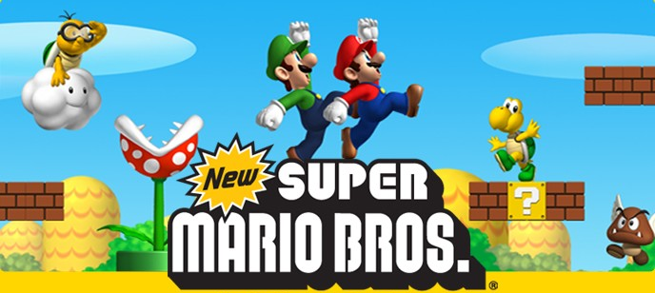
2D 게임 프로그래밍
2차 프로젝트 발표
2018182009 김승환

Slide 2
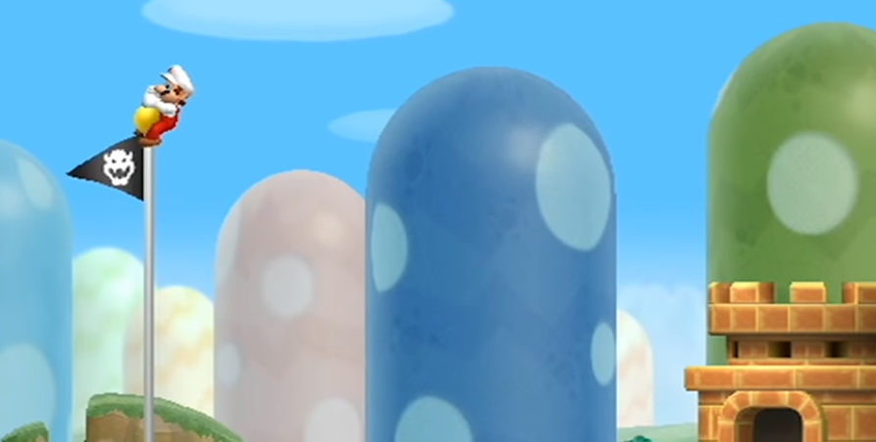
1. 개발 계획 대비 현재 진행 상황 – 평균 78%
주차 | 요약 | 계획 | 결과 | 진행률
1주차 | 리소스 수집, 맵 디자인 | · 리소스 수집 · 맵 구성 계획 | · 기본적인 리소스 수집 완료 · 맵 구성 계획 마무리 중 | 90%
2주차 | 캐릭터 이동 캐릭터 기술 | · 캐릭터 기본 이동, 웅크리기, 점프, 대시 구현 · 점프 중 엉덩이 찍기, 비탈길에서 슬라이딩 구현 | 비탈길 슬라이딩을 제외한 기본 이동 구현 완료 | 83%
3주차 | 상호작용 오브젝트 | · 코인, 변신 아이템, 맵 끝에 있는 깃발 구현 · 캐릭터 변신 구현 | · 구현 완료한 상호작용 아이템: 물음표 박스, 변신 아이템 · 슈퍼마리오→파이어마리오 구현 마무리 중 | 60%
4주차 | 맵 제작 1 | · 맵 제작 (스테이지 선택 화면, 일반 스테이지) · 장애물 제작, 장애물과 플레이어 충돌 구현 | - | -
5주차 | 몬스터 제작 1 및 중간 점검 | · 몬스터 이동 · 몬스터와 플레이어 충돌 구현 · 중간 점검 | - | -
6주차 | 맵 제작 2 | · 맵 제작 (보스 스테이지) · 보스 스테이지의 장애물 제작 | - | -
7주차 | 몬스터 제작 2 | · 보스 몬스터 이동 · 보스 몬스터와 플레이어 충돌 구현 | - | -
8주차 | 몬스터 제작 3 | · 보스 몬스터 패턴 구현 | - | -
9주차 | 마무리 | · 실제적인 게임 시작과 종료 처리, 점수 구현 · 맵 난이도 조절 | - | -
10주차 | 마무리 | · 최종 점검 및 릴리즈 | - | -

Slide 3
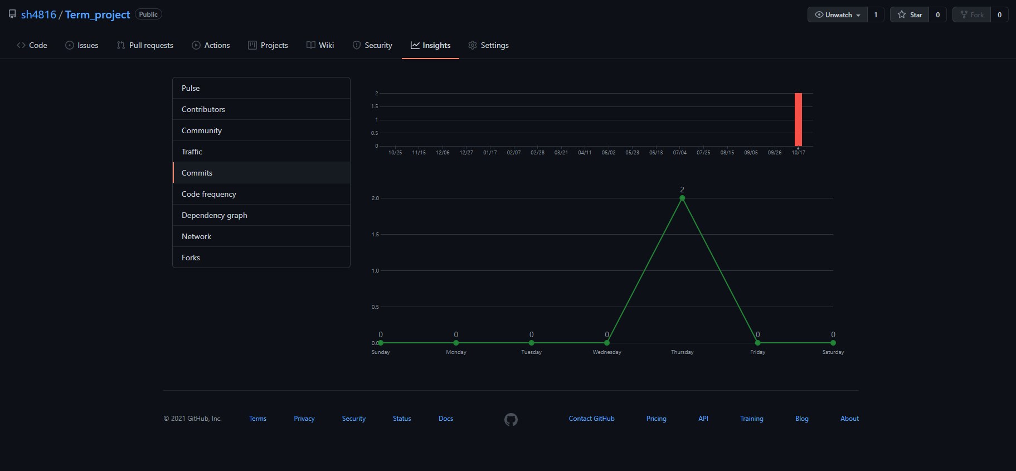
2. Github 커밋 통계

